Slide 1
aa-2. データサイエンス・AI の事例、技術（人工知能社会の到来、最新の技術、産業の変化、社会や生活の変化など）
（人工知能）
URL: https://www.kkaneko.jp/ai/mi/index.html
金子邦彦

Slide 2
人工知能や，データサイエンスは，データの活用に大いに役立つ．
これらを実践的に学んで欲しい．
今回は Excel を利用して，データサイエンスを実践的に学ぶ

Slide 3
アウトライン
データサイエンス
表計算ソフトウエア Excel
散布図（Excel を使用）
合計、平均（Excel を使用）
分布、密度（Excel を使用）
人工知能と機械学習

Slide 4
2-1 データサイエンスでできること

Slide 5
データサイエンスでできること
データサイエンスは、データから正しい知見や結論を導き出すための学問であり、さまざまな分野で活用されている
ビジネス分野：顧客の嗜好やニーズを分析し、マーケティング戦略の立案を行う
医療分野：病気の早期発見や効果的な治療法の開発を行う
工学分野：製品品質の改善や予測保全など、生産の最適化を行う
情報化社会において、多くのデータが生み出されている。データサイエンスは、将来の活躍につながる
データサイエンスは、大量のデータを扱うもの。機械学習など人工知能や情報処理とも大きく関連する。さまざまな分野でデータを活用する実力につながる。

Slide 6
研究レポートの書くべき６つの要素
データサイエンスのスキルは、研究レポートの作成でも有用
① 問題： 研究の背景と目的を明確に説明し、どのような問題に対処するかを示す
② 仮説： 研究で提起する仮説は、問題を解決するための自分のアイデアや仮説です。
③ 実験手順： 研究の手順を明確に示す。
④ 結果： 研究の結果を正確かつ明確に示すことが必要です。グラフや表などを用いて視覚的に表現すると、結果が分かりやすくなります。また、研究結果に関連する数値や統計的な情報も提供しましょう。
⑤ 考察： 研究結果に基づいた分析です。
⑥ 引用文献： 関連する先行研究や参考にした文献を明示

Slide 7
2-2 表計算ソフトウエア Excel

Slide 8
パソコンの威力
ワープロ
文書の編集、清書．目次、表の作成など
表計算
データの管理、計算、グラフ作成など
プレゼン
ビジュアル資料作成
インターネット
情報収集、コミュニケーション
データはすべてデジタル（ファイル）．
管理、共有、交換が簡単

Slide 9
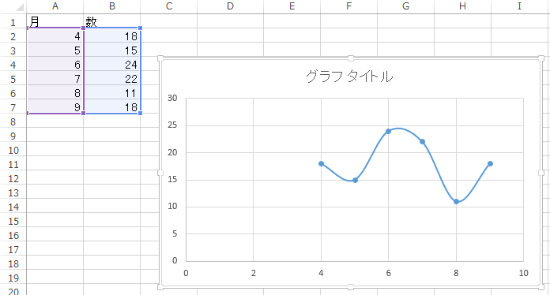
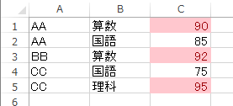
表計算ソフトウエアは何の役に立つのか
データの記録、保管、共有
表計算の機能 ＝ 集計・集約、グラフ作成など

Slide 10
例えば、こんなことが簡単にできます
表の作成
Excel の画面
単価を書き変えると
合計が自動で
再計算される
Excel の画面

Slide 11
例えば、こんなことが簡単にできます
グラフ

Slide 12
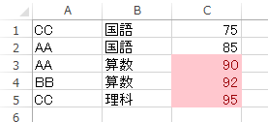
例えば、こんなことが簡単にできます
条件に合致するデータの
強調表示
並べ替え

Slide 13
Microsoft 365 と Excel

Slide 14
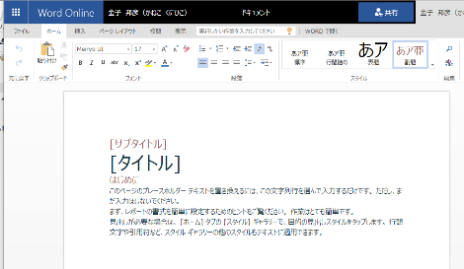
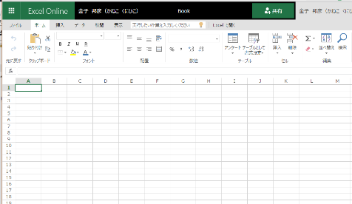
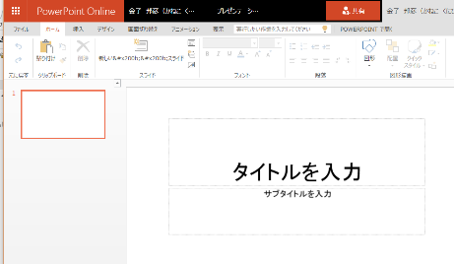
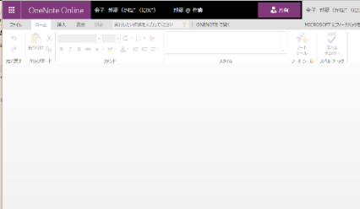
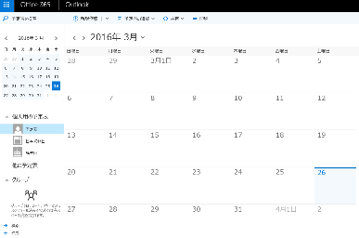
Microsoft 365 の主な機能
ワード (文書作成)
エクセル (表計算)
パワーポイント
(プレゼン)
ワンノート (電子ノート)
アウトルック (電子メール)
パソコンでレポートを作成したり，発表したり，データをまとめたりで便利

Slide 15
Microsoft 365 の種類
Microsoft 365 のオンライン版
WEBブラウザで使う．
https://portal.office.com
各自の ID とパスワードでサインインが必要．
Microsoft 365 のアプリ版
前もってインストールが必要．
インストールでは，大量の通信が行われる．
（時間がかかる．通信費用にも注意）
２種類ある．この授業では，どちらを使用しても問題ない

Slide 16
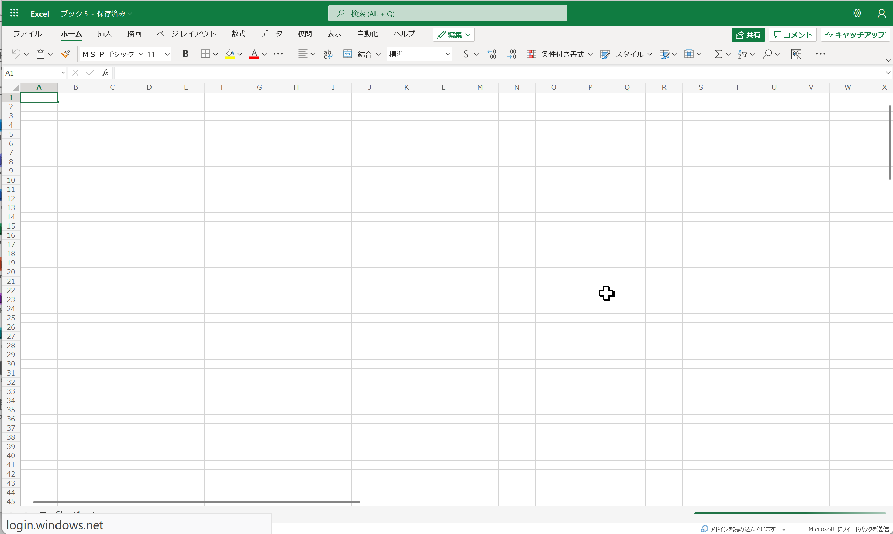
Microsoft 365 オンライン版で Excel を起動
【要点】 Web ブラウザで，次のページを開き，各自の ID とパスワードでサインイン
https://portal.office.com

Slide 17
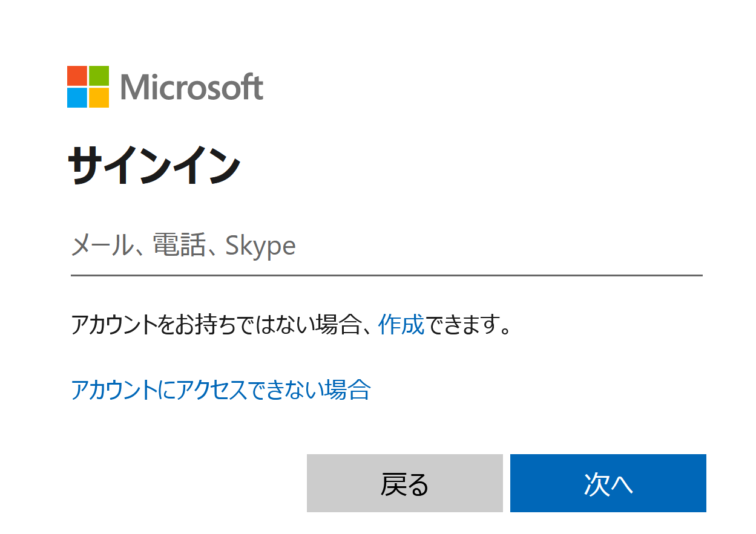
Microsoft 365 オンライン版で Excel を起動
① Web ブラウザで，次のページを開く https://portal.office.com
② 電子メールアドレスを入れる．「次へ」をクリック．
（例）p1234567@fukuyama-u.ac.jp

Slide 18
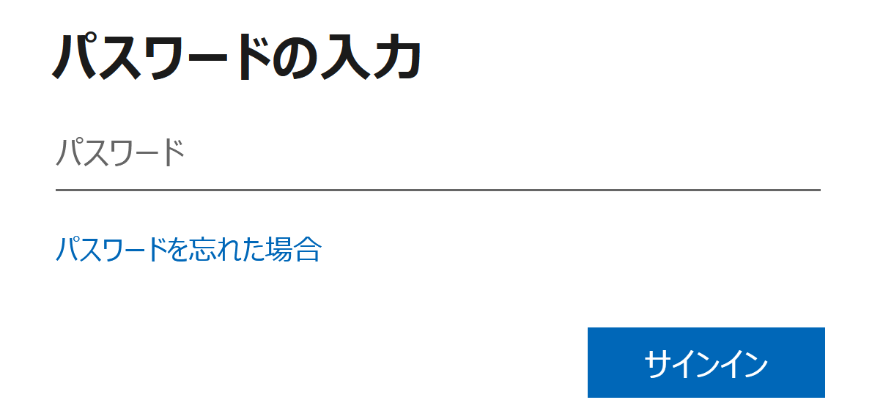
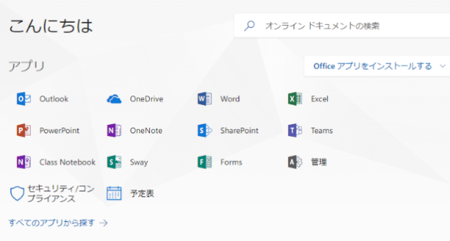
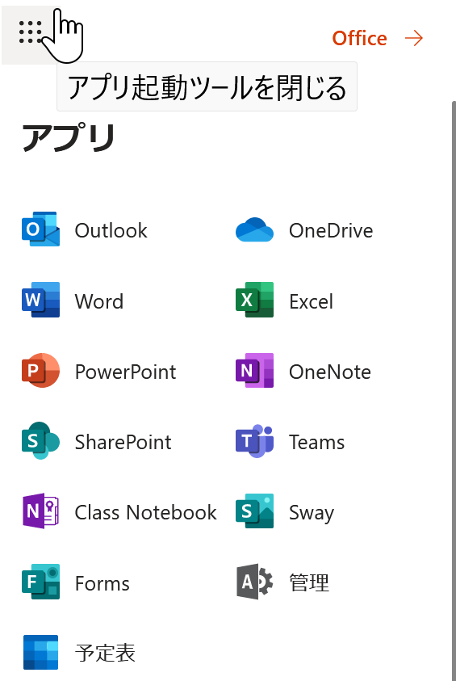
Microsoft 365 オンライン版で Excel を起動
③ パスワードを入れ，「サインイン」をクリック
パスワードは，各自が設定したもの
④ Excel を使いたいときは，メニューで Excel を選ぶ
さまざまなメニュー

Slide 19
Microsoft 365 オンライン版で Excel を起動
⑤ Excel のブックの種類を選ぶ
この授業では「新しい空白のブック」を使う
⑥ Excel の画面が開く

Slide 20
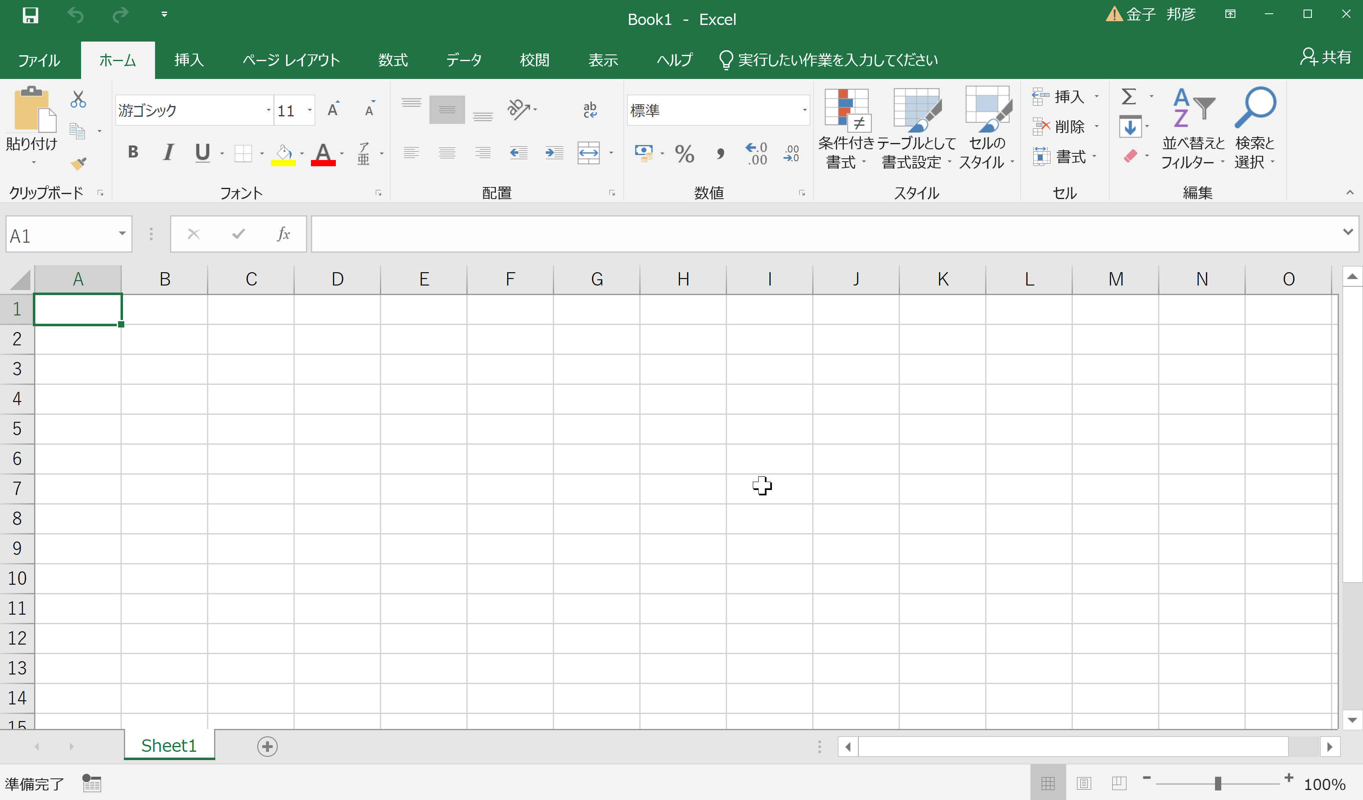
Microsoft 365 アプリ版のインストールと Excel の起動
【要点】 インストールは，Microsoft 365 アプリ版を使えるようにするための作業（最初に行う）．
そのとき，次のページを開き，各自の ID とパスワードでサインイン
https://portal.office.com
インストールが終わったら，スタートメニュー等で Excel を起動

Slide 21
Microsoft 365 アプリ版のインストールと Excel の起動
① Web ブラウザで，次のページを開く https://portal.office.com
② 電子メールアドレスを入れる．「次へ」をクリック．
（例）p1234567@fukuyama-u.ac.jp

Slide 22
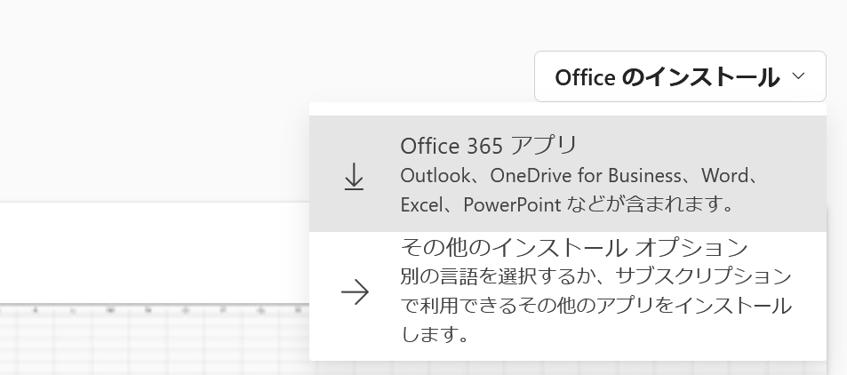
Microsoft 365 アプリ版のインストールと Excel の起動
③ パスワードを入れ，「サインイン」をクリック
パスワードは，各自が設定したもの
④ 画面で「Office のインストール」をクリック．メニューで「Microsoft 365 のアプリ」を選ぶ

Slide 23
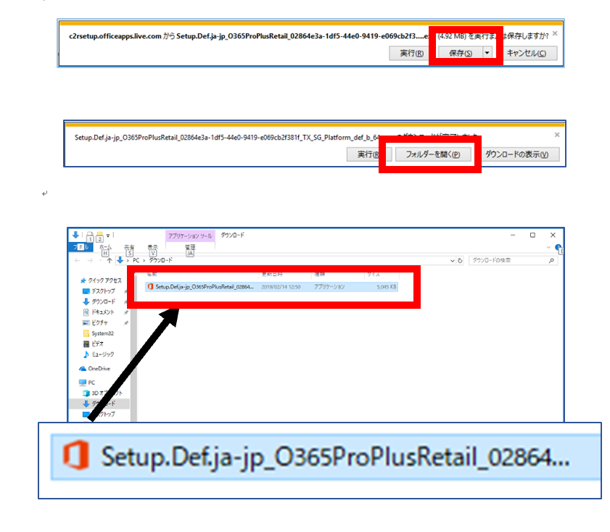
Microsoft 365 アプリ版のインストールと Excel の起動
⑤ 画面の指示に従い，インストールを行う
インストールでは，大量の通信が行われる．
（時間がかかる．通信費用にも注意）
次のような指示がでる
１．保存する
２．フォルダーを開く
３．実行し，その後も，画面の指示に従う

Slide 24
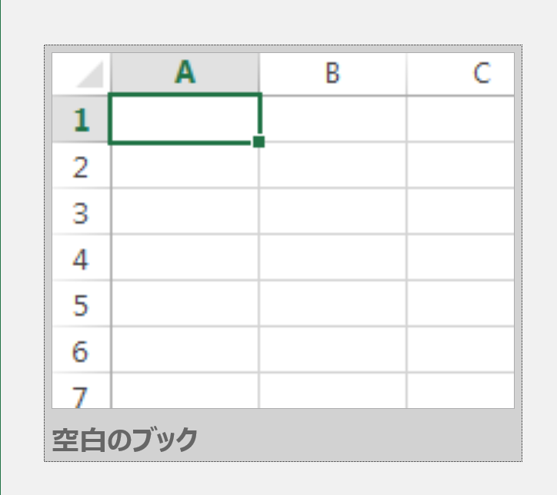
Microsoft 365 アプリ版のインストールと Excel の起動
⑥ Excel を使うときは，スタートメニューなどで Excel を選ぶ
⑦ Excel のブックの種類を選ぶ
この授業では「新しい空白のブック」を使う
⑧ Excel の画面が開く

Slide 25
Excel の基本

Slide 26
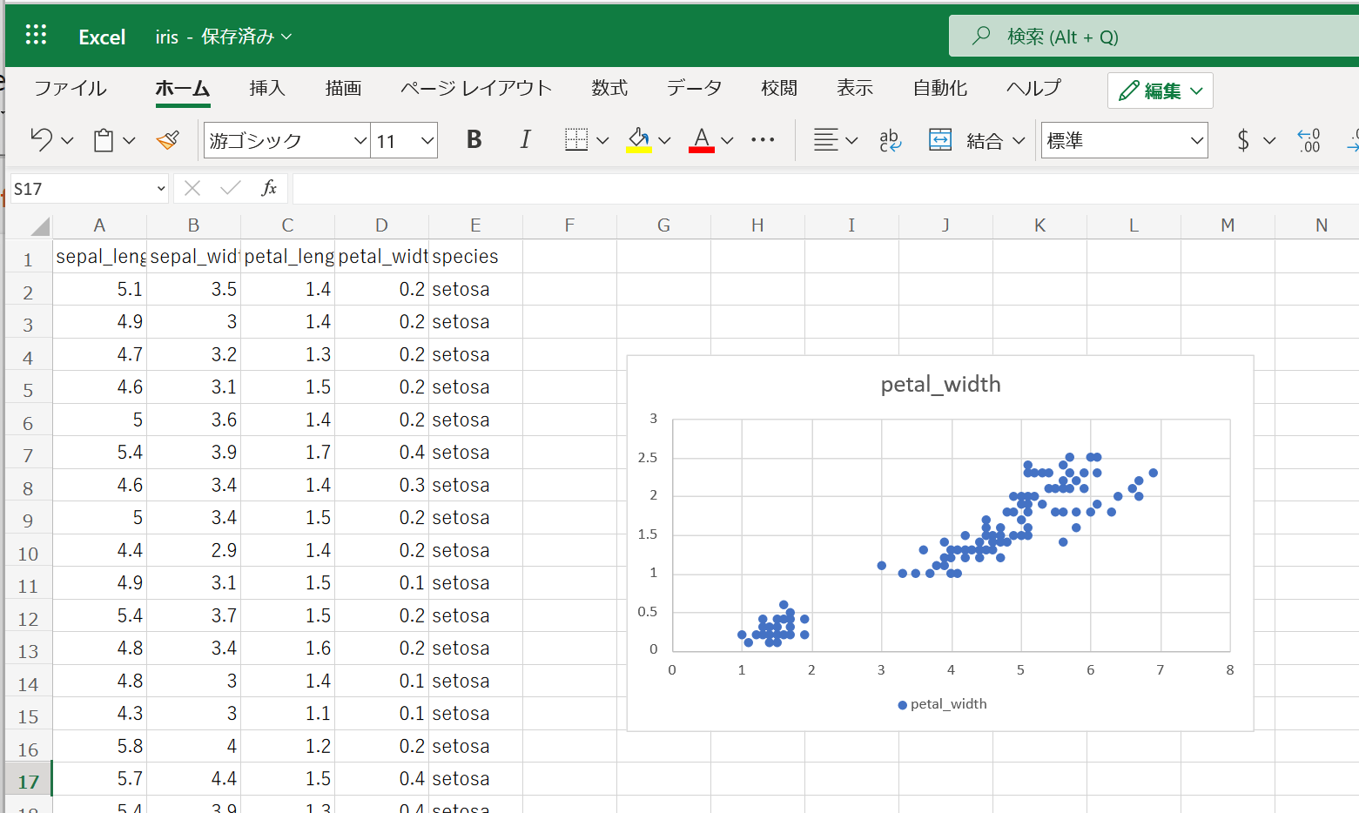
オンライン版の Excel の画面（メニュー、リボン、ワークシートなど）
メニュー
リボン
ワークシート
表形式で値などが入る．
グラフの挿入なども可能
表形式で、値や数式を並べる
オンライン版の Excel の画面

Slide 27
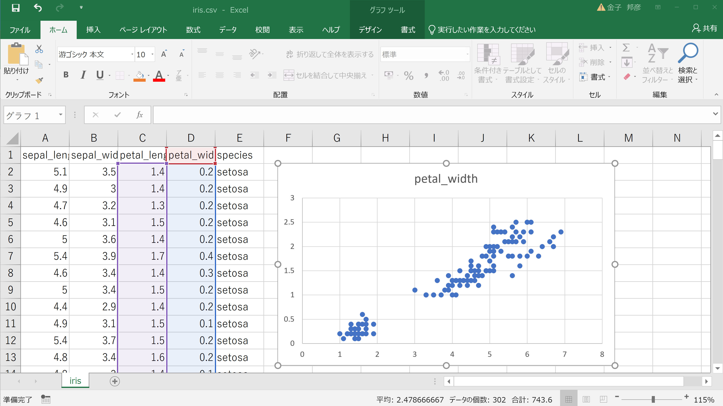
アプリ版の Excel の画面（メニュー、リボン、ワークシートなど）
メニュー
リボン
ワークシート
表形式で値などが入る．
グラフの挿入なども可能
表形式で、値や数式を並べる
アプリ版の Excel の画面
（Excel 2019 の画面を示している）

Slide 28
Excel のワークシート
Excel のワークシート（シートともいう）には、表形式で、値や数式を並べる．
グラフの挿入なども可能
Excel のワークシートの例

Slide 29
Excel のブック
Excel のブックは、Excel のファイルのこと
１つあるいは複数のワークシートを、１つのブックに保存することができる
Excel で保存するときに、ファイル名などを設定できる．

Slide 30
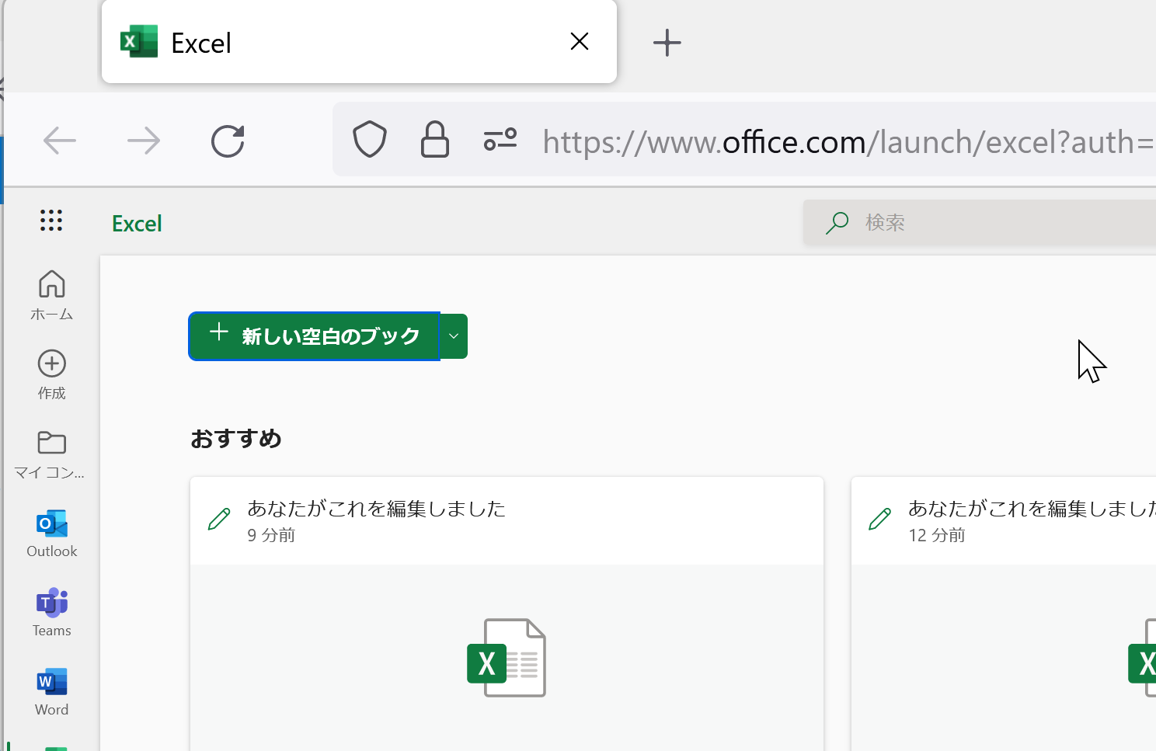
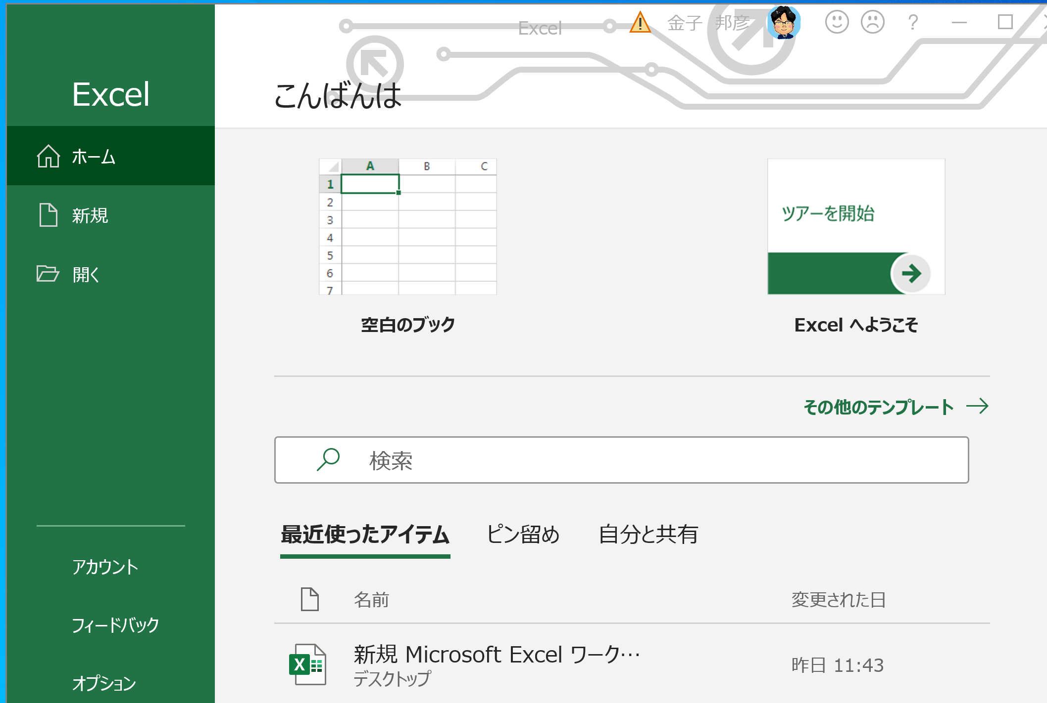
Excel のスタート画面
Excel を起動すると、最初にスタート画面が表示される．
作成したいブックの種類を選ぶことができる．
過去の履歴の確認もできる
この授業では「新しい空白のブック」を使う
オンライン版
アプリ版

Slide 31
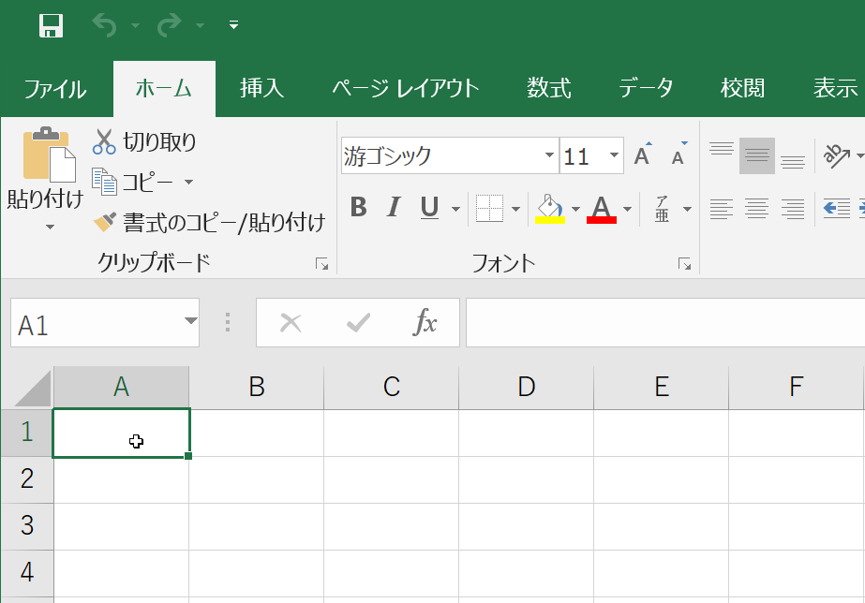
アクティブセル
Excel での編集中のセル

Slide 32
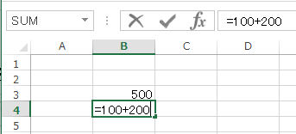
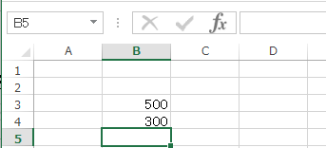
アクティブセルでの数式の入力
数式を入力したいときは、頭に半角の「=」を付ける
キーボードで「=100+200」と
打つと、アクティブセルに数式が入る
入力を終わりたいので
Enter キーを押す．
すると、数式が自動計算される

Slide 33
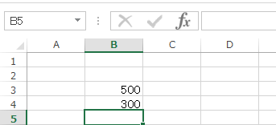
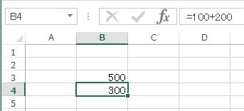
数式バーで数式の確認①
数式バーに
数式が表示される
（ここで修正もできる）
アクティブセルが動く
「300」のところを
クリック

Slide 34
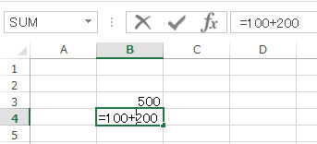
数式バーで数式の確認②
数式バーに
数式が表示される
（ここで修正もできる）
アクティブセルのところに数式が表示される
（ここでも修正できる）
「300」のところを
ダブルクリック

Slide 35
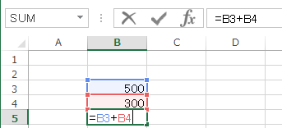
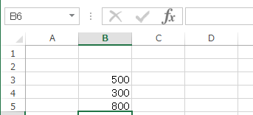
アクティブセルでの数式の入力
「=B3+B4」のような数式もある
キーボードで「=B3+B4」と
打つと、アクティブセルに数式が入る
入力を終わりたいので
Enter キーを押す．
すると、数式が自動計算される

Slide 36
Excel の数式
Excel では、数式の頭に、半角の「=」を付ける
数式は、半角文字である
数式の中には、番地（「B3」や「B4」など）を書くことができる

Slide 37
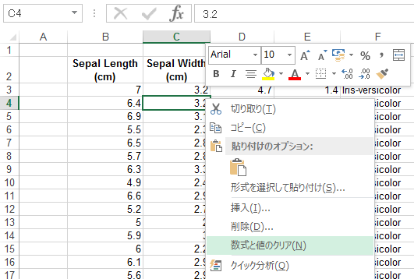
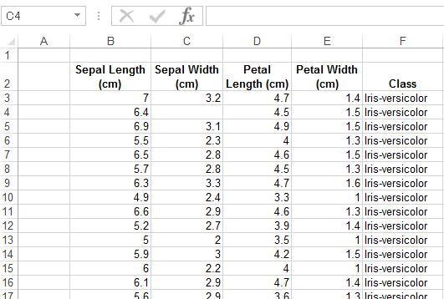
セルの数式と値のクリア
消えた！
クリアしたいセルを右クリックして、
「数式と値のクリア」を選ぶ

Slide 38
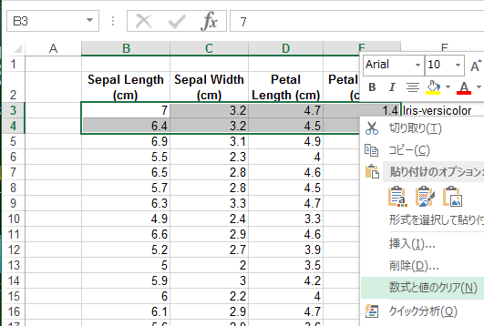
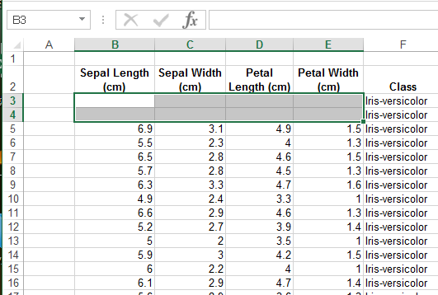
セルの数値と値のクリア
消えた！
クリアしたいセルを範囲選択（マウスでドラッグ）したあと、右クリックして、「数式と値のクリア」を選ぶ

Slide 39
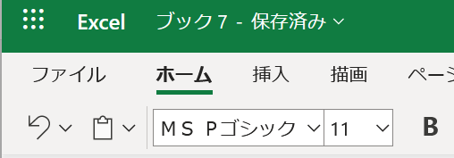
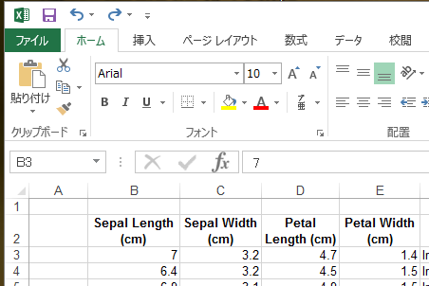
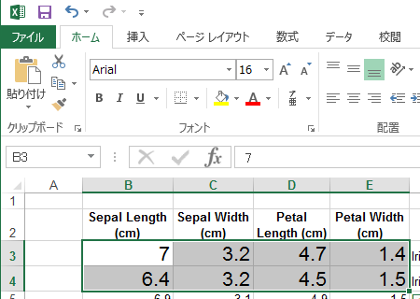
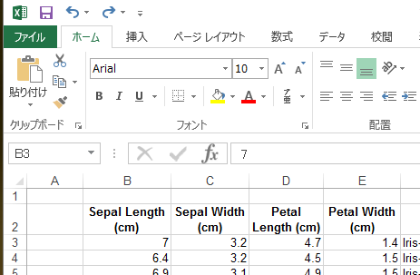
元に戻す操作
「元に戻す」
ボタン
オンライン版の Excel でも
「元に戻す」ボタンはある
何かの操作を
したとする
「元に戻す」ボタンを押すと元に戻る
もとに戻す操作は CTRL + Z
(コントロールキーと「Z」を同時押し)でも，できる

Slide 40
2-3 散布図（Excel を使用）

Slide 41
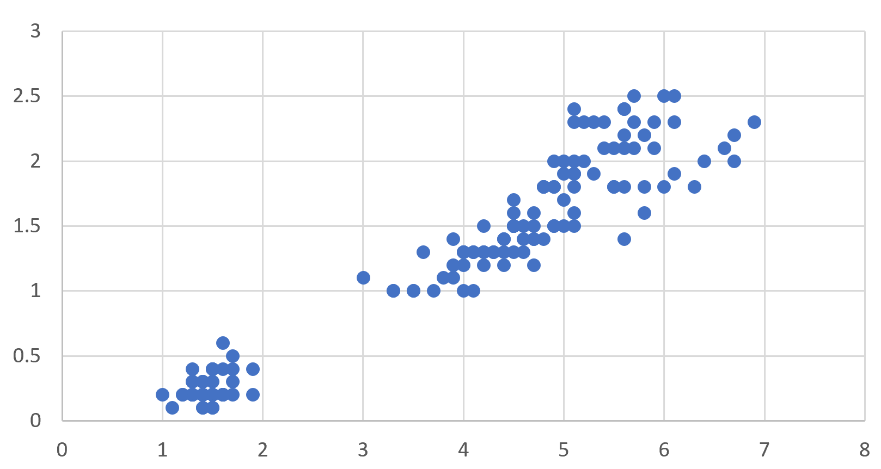
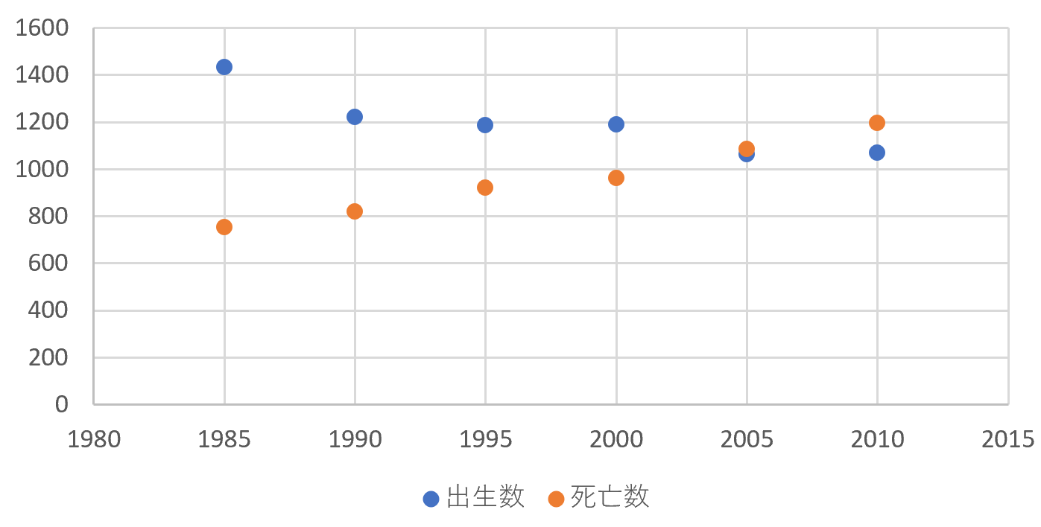
散布図の用途
時間変化
分布
横軸は時間．
散布図から，
時間変化を読み取る
横軸と縦軸は，２つの量．
散布図から，
２つの量の間の関係を見る

Slide 42
分布から読み取れること
２つの量に関係がある
密集
縦軸は花びらの幅
密集
密集
かたまり
かたまり
横軸は花びらの長さ

Slide 43
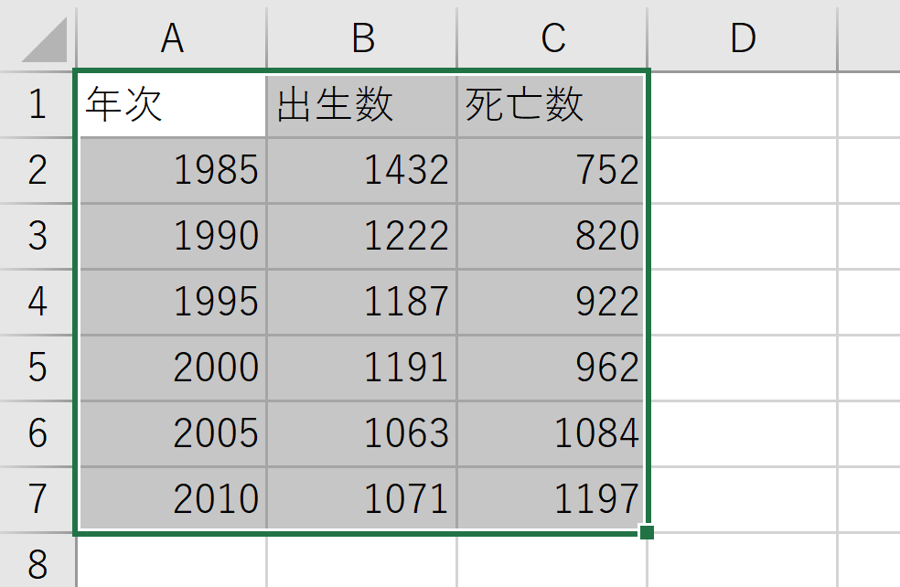
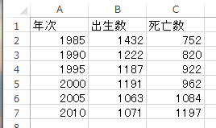
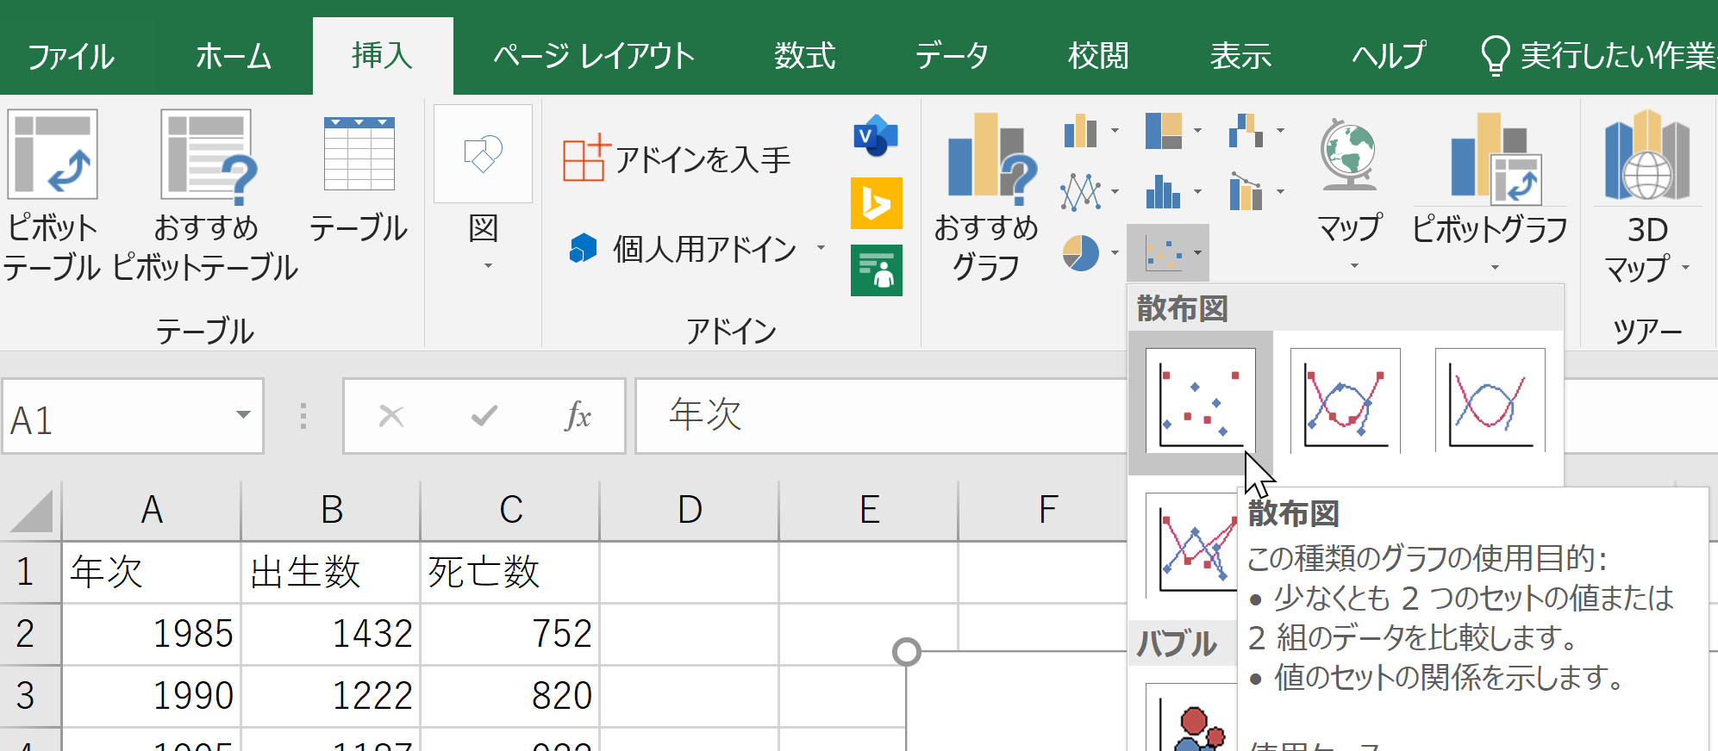
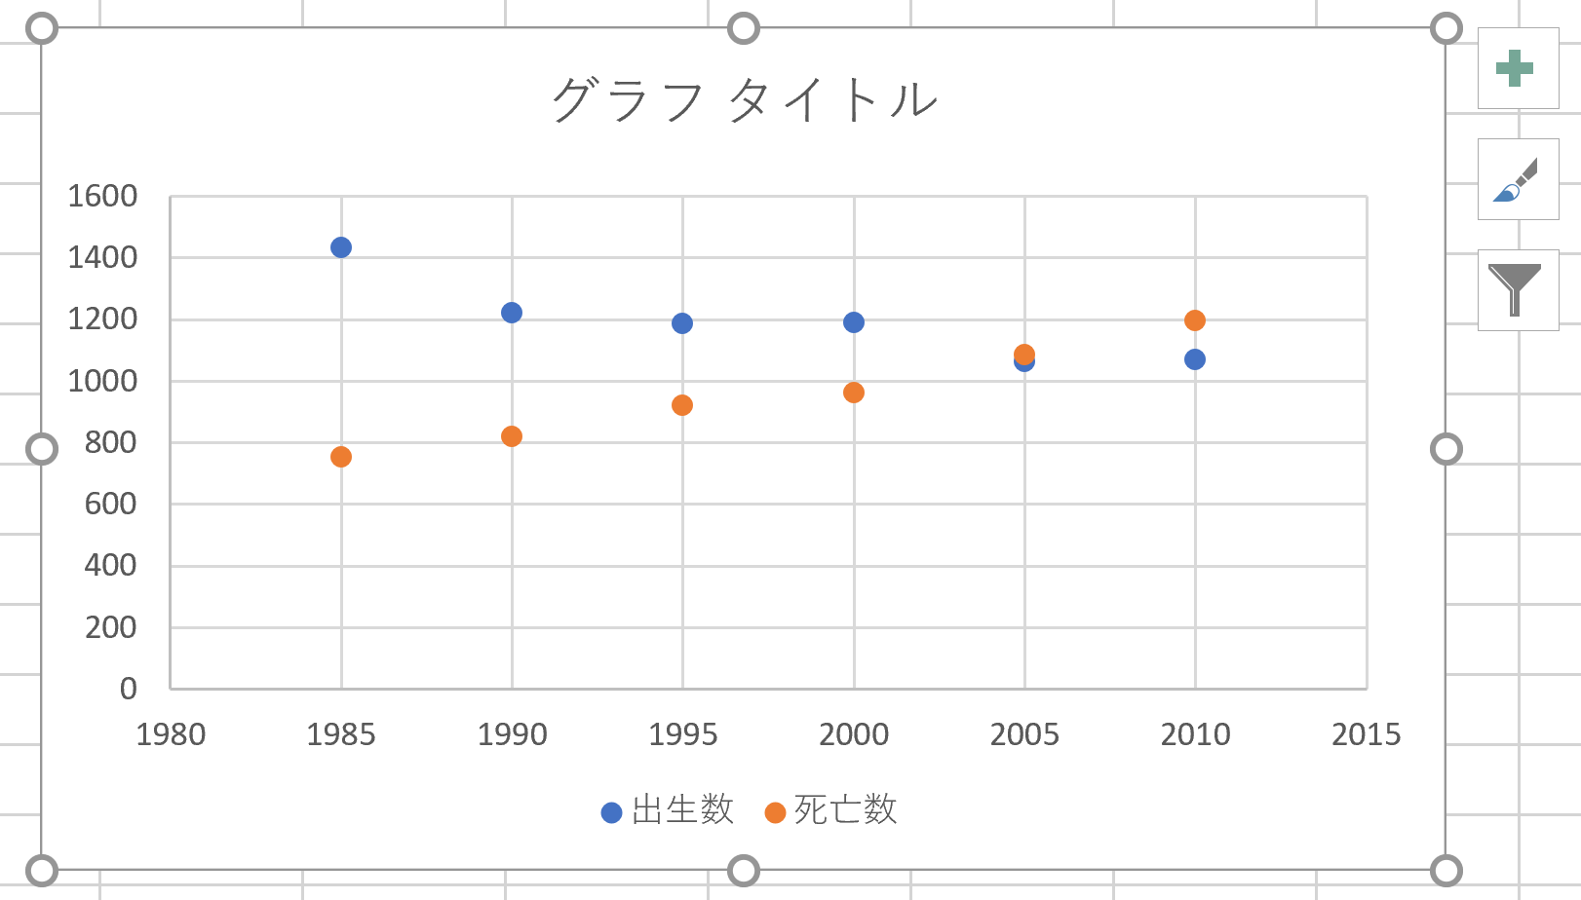
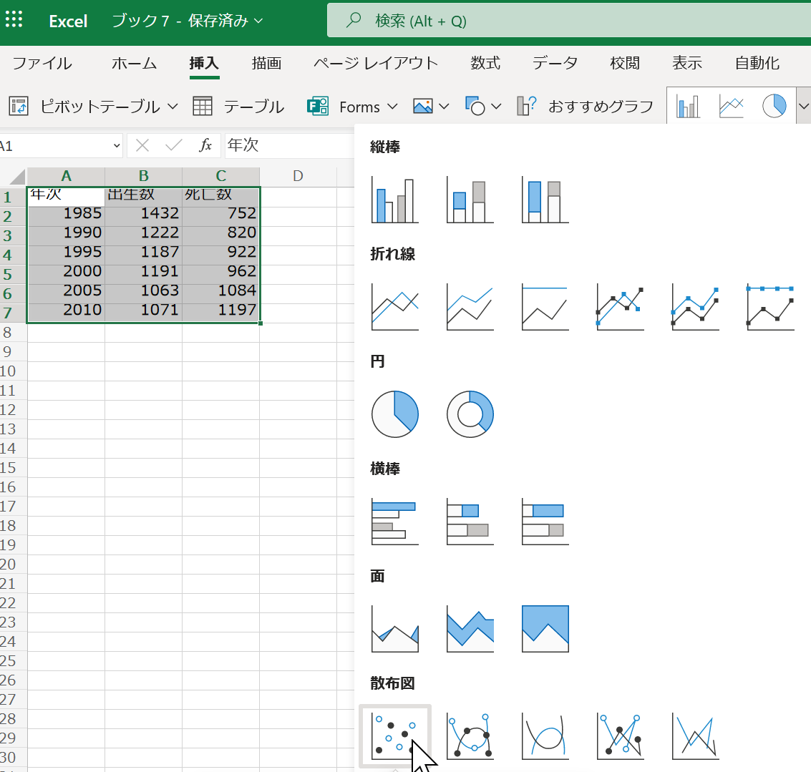
Excel での散布図の作成手順
元データ
① グラフ化したい部分を範囲選択
アプリ版の Excel
オンライン版の Excel
散布図が得られる
② リボンで「挿入」→散布図

Slide 44
Excel での散布図の種類の選択
挿入
散布図を展開
一番左上の散布図をクリック
アプリ版の Excel
挿入
散布図を展開
一番左の散布図をクリック
オンライン版の Excel

Slide 45
元データ
散布図

Slide 46
2-4 データの合計、平均（Excel を使用）

Slide 47
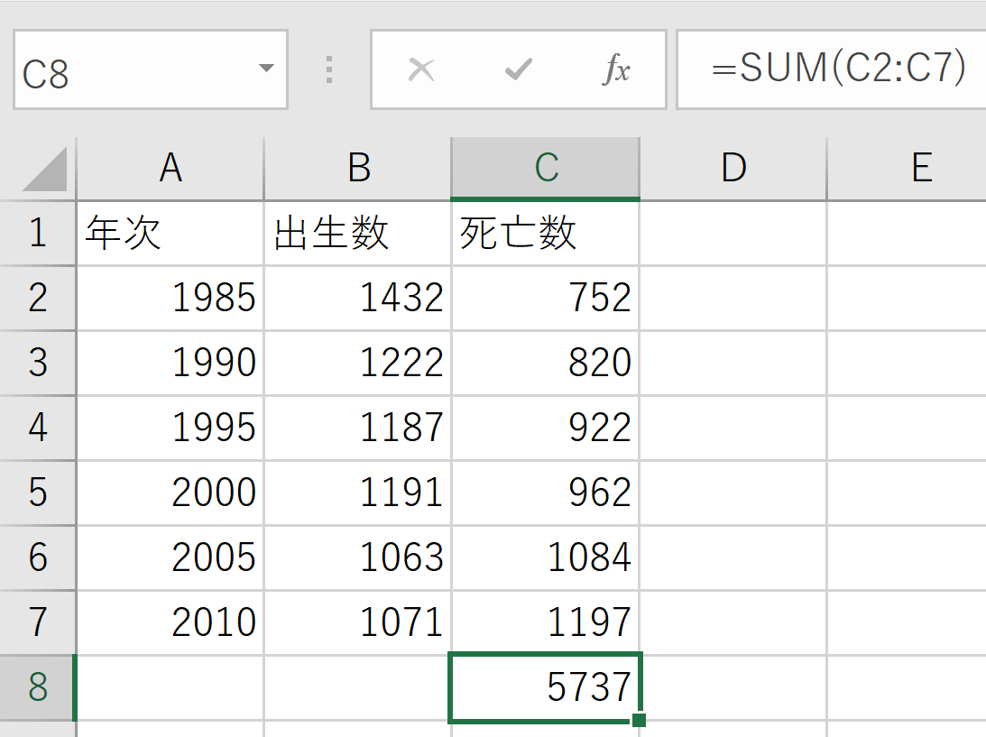
Excel で合計を求める SUM
=SUM(C2:C7) は，
範囲 C2 から C7 の
合計を求める

Slide 48
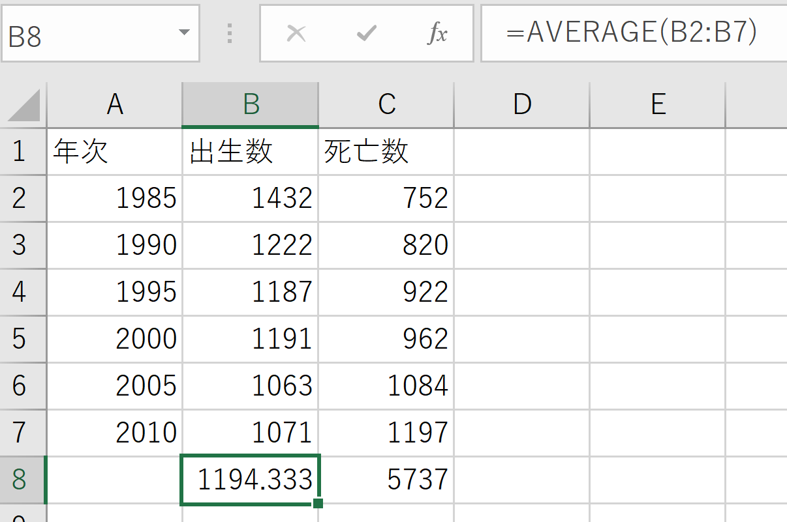
Excel で平均を求める AVERAGE
=AVERAGE(B2:B7) は，
範囲 B2 から B7 の
平均を求める

Slide 49
平均
平均は，データの合計を，データの個数で割ったもの
10, 40, 30, 40 の平均: 120 ÷ 4 で 30
複数の値の組の平均を考えることもある
(10, 5), (40, 10), (30, 5), (40, 20) の平均:
合計は 120 と 40．4で割って (30, 10)
平均は，データ集合の代表とみることができる場合がある
計測に誤差があるとき，
複数の計測を繰り返し，平均をとることで，誤差を軽減できることも
平均

Slide 50
平均を使うときの注意点
平均
平均
このような平均に，
意味があるでしょうか？
データの分布によっては，平均では役に立たないこともある．
（平均は万能ではない）

Slide 51
2-5 データの分布、密度（Excel を使用）

Slide 52
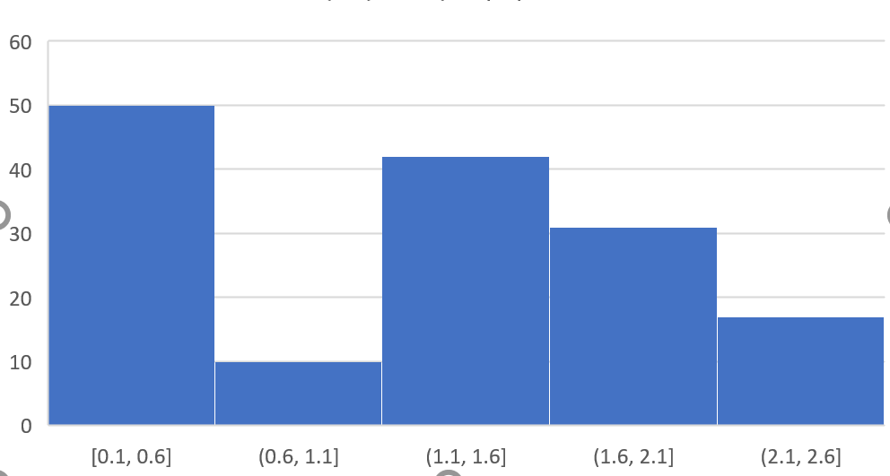
ヒストグラム
ヒストグラムは，区間ごとに，データを数え上げたもの
データが
何個あるのか
区間 0.6 ～ 1.1 の
データは 10個

Slide 53
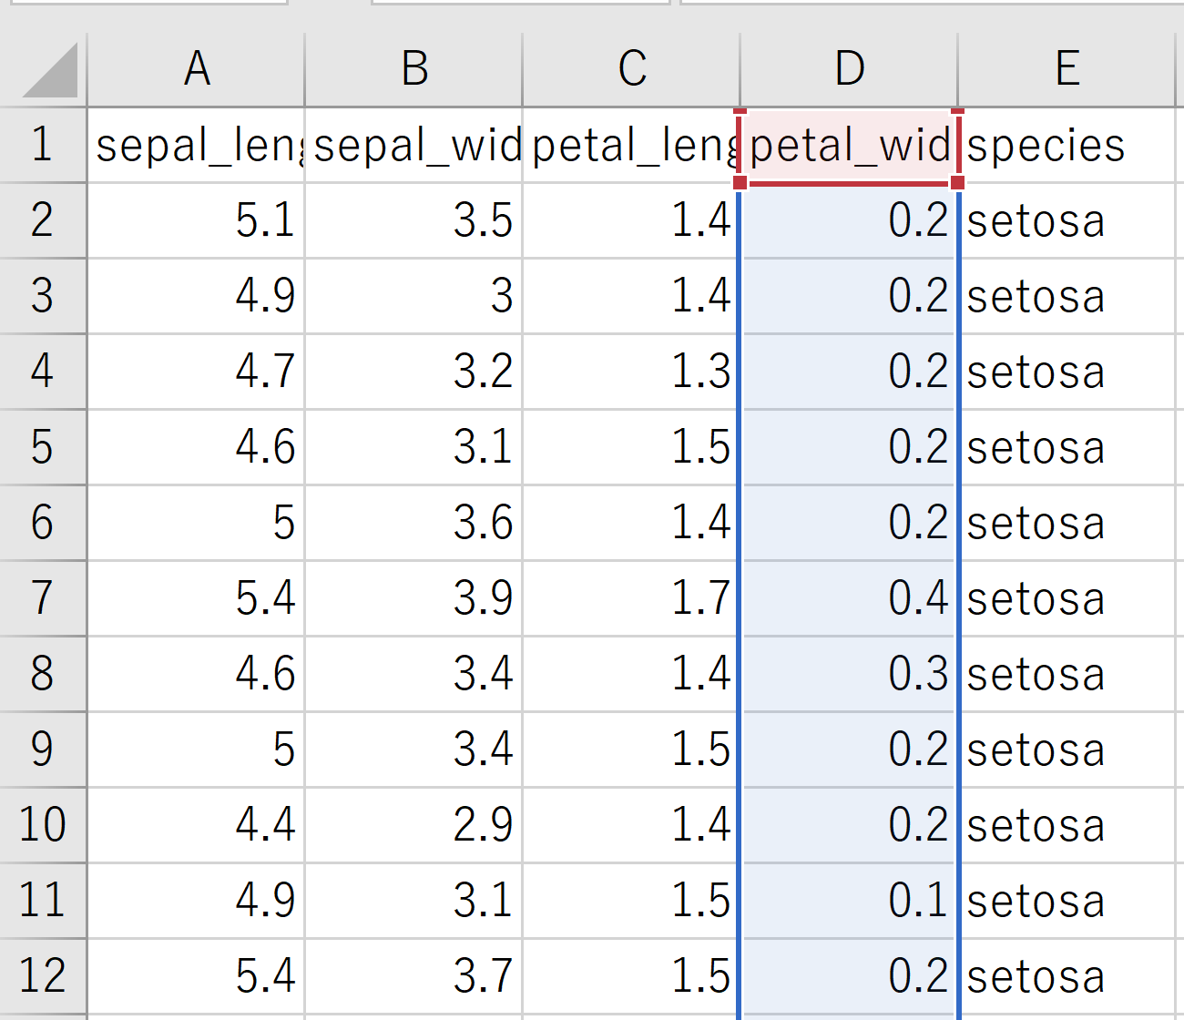
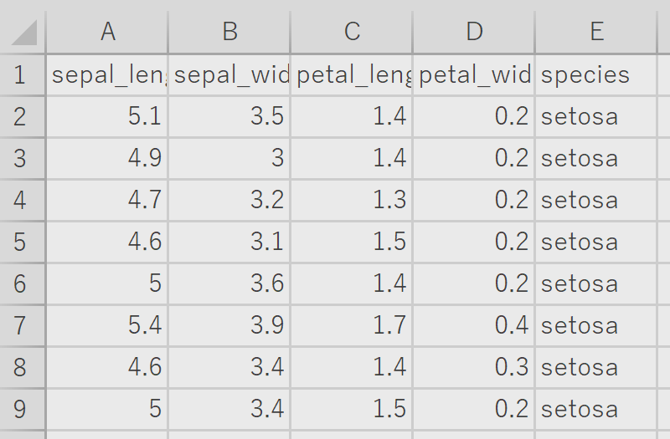
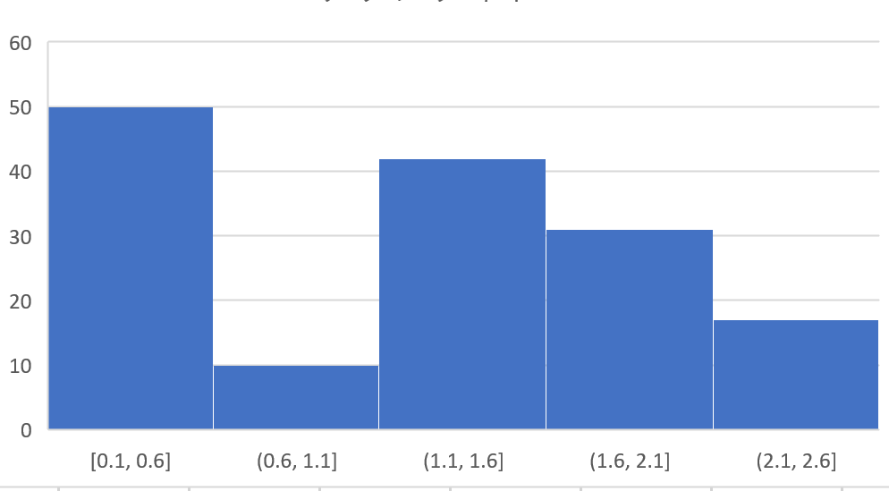
Excel でのヒストグラムの作成手順
元データ
① ヒストグラム化したい列を選択
アプリ版の Excel
オンライン版の Excel
② リボンで「挿入」→ヒストグラム
の選択
ヒストグラムが得られる

Slide 54
ヒストグラムから読み取れること
密度が高い
【全体の傾向】
山が２つある（１つではない）
密度が低い

Slide 55
データサイエンス
データサイエンスは，データから正しい知見や結論を導くための学問
数式を使うこともあるが、それがデータサイエンスの全てではない
データから有益な情報を引き出すことが可能に。
大学生にとって、大切なスキル

Slide 56
2-6 人工知能と機械学習

Slide 57
機械学習の特徴
機械学習は，コンピュータがデータを使用して学習することにより知的能力を向上させる技術
情報の抽出：データの中からパターンや関係性を自動で見つけ出す能力
簡潔さ：人間が設定しなければならなかったルールを、自動で生成できるようになる
限界の超越：他の方法では難しかった課題でも、機械学習を用いることで解決策や視点を得られる可能性がある

Slide 58
機械学習と訓練データ
機械学習は，コンピュータがデータを使用して学習することより知的能力を向上させる技術
訓練データ
学習者
学習
３種類に分類済み
大量の訓練データを用いて学習を行う

Slide 59
機械学習での予測
データ
（入力）
プログラム
予測結果
入力
１０
１３
入力 予測結果
１０ ５００
１３ １０００
コンピュータ
入力 正解
９ ５００
１１ ５００
１２ １０００
１４ １０００
訓練データ
訓練データにより，学習が行われる。
新しいデータに対しては、自動で処理が行われる。

Slide 60
機械学習と訓練データとプログラム
機械学習のプログラム
学習に使用する訓練データ
（抜粋）
データを用いて学習を行う
学習ののち，画像分類を行う
プログラム
学習の結果、文字認識の能力を獲得

Slide 61
機械学習まとめ
機械学習の特徴
データを用いて知的能力を向上
自動でデータのパターンを抽出
さまざまなタスクを自動実行
応用事例
画像理解、自然言語処理、予測
など多数
機械学習の定義：
訓練データを用いて学習し、その結果として知的能力が向上
訓練データの追加により、さらに知的能力が向上する可能性

Slide 62
アヤメ属 (Iris)
多年草
世界に 150種. 日本に 9種.
がく片 Sepal
3個（大型で下に垂れる）
花弁 Petal
3個（直立する）
花弁
がく片

Slide 63
Iris データセット
【概要】
有名なデータセット．
3種類のアヤメ（Iris）の花の特徴を記録したもの．
【データの内容】
150個のサンプル（各種類50個ずつ）．
4つの特徴（がく片の長さと幅、花弁の長さと幅）．
3つの種類（品種：setosa、versicolor、virginica）．
縦軸：花弁の幅
次の３種類で色を付けた散布図
setosa
versicolor
virginica
横軸：花弁の長さ

Slide 64
Iris データセット
Iris データセット
１５０サンプルのうち先頭１０
がく片(Sepal)
の長さと幅
花弁(Petal)
の長さと幅
種類

Slide 65
分類のモデル
① trinket の次のページを開く
https://trinket.io/python/918ff17a9ad9
② 実行結果が，次のように表示されることを確認
実行が開始しないときは、「実行ボタン」で実行
ソースコードを書き替えて再度実行することも可能

Slide 66
ディープラーニングへの期待
さまざまなレベルのパターン
線や点のレベル 目，鼻，耳のレベル 顔の構造のレベル
MIT Introduction to Deep Learning | 6.S191,
https://www.youtube.com/watch?v=5tvmMX8r_OM
の「Why Deep Learning」のページ

Slide 67
画像分類を行うオンラインサービス
元画像
画像分類の結果
URL：https://cloud.google.com/vision/docs/drag-and-drop

Slide 68
機械学習の特徴まとめ
機械学習は、データによる学習を行うための手法
大量の学習用データを用いることで、パターンの抽出やデータ分類の精度が向上
機械学習の特徴の一つに、学習によって未知のデータにも当てはまるパターンや規則を抽出する能力がある。
機械学習は、自然言語処理、画像認識、音声認識などの問題に応用され、我々の生活に浸透しつつある。大切な分野である。

Slide 69
機械学習やデータサイエンスの利用での注意点
いずれも，データを活用し，知見や結論を導くもの
機械学習やデータサイエンスは、結果に、必ずしも100％の正確性が保証されているものではなく、結果の根拠の確認が大切
特に、使用するデータの選択、データの前処理で注意が必要．この段階で誤りなどがあると、結果も間違ったものになる
データを使用するため、データの漏洩や改竄などの危険があることにも注意
以上の注意点を理解しながら、実践的な経験を積むことで、機械学習やデータサイエンスのスキルに上達でき、将来、活躍できる．

Slide 70
まとめ
データサイエンスは、データから有益な情報を導き出すための学問
機械学習は、大量のデータからパターンを抽出し、精度の高いデータ分類などを可能にする手法
いずれも、ビジネス、医療、工学分野などで広く活用されている
100％の正確性が保証されているわけではなく、データ選択や前処理で誤りがあると結果も誤ったものになる可能性があることに注意
これらの技術を理解し、実践的な経験を積むことは、将来の活躍に大いに役立つ。

